Slide 1

Strategie obchodních organizací
Halina Starzyczná
Garant předmětu

Slide 2
Strategie obchodních organizací
.
Cílem přednášky je pochopit strategie obchodních organizací s ohledem na chování trhu
Halina Starzyczná
Garant předmětu

Slide 3
Strategie obchodních organizací
Formulace strategie retailingové společnosti
Filosofie, vize a poslání obchodní organizace
Nejznámější podnikatelské strategie
Mezinárodní rozvojové strategie retailingu
.
Struktura přednášky

Slide 4
Formulace strategie retailingové společnosti příklad postupu:
Situační analýza
Podniková filosofie, vize, poslání
Cíle
Identifikace zákazníků
Vrcholová strategie
Kontrola

Slide 5

Příklad cílů retailingové společnosti
Strategické cíle:
zvýšení obratu o x %, resp. udržení obratu, resp.
přežití na trhu,
pokračování expanze OO, resp. udržení pozice na
trhu, přechodné zhoršení pozice (Tesco),
zvýšení konkurenceschopnosti, nové formáty
prodejen,
posílení image společnosti - její vlastní značky
posílení image v kategorii nabídky čerstvého
zboží (Lidl – jednotka čerstvosti),
cenová konkurenceschopnost v oblasti zboží
základní poptávky,
- celkové zvýšení úrovně prodeje (Remodeling - Lidl, Kaufland).
Taktické cíle:
získat nové zákazníky
zvýšit výdaje zákazníků
zákazníky udržet

Slide 6
Formulace strategie retailingové společnosti příklad postupu: Identifikace zákazníků
Podniková filosofie, vize, poslání
Megatrendy:
● orientace na výkon (symboly statusu, exkluzivita)
● neokonzervatismus (obliba antikvit, staré zvyky)
● alternativní orientace (návrat k přírodě, biopotraviny, bylinky)
● hédonismus (pěstování těla, sport)
● orientace nové generace na technické vymoženosti doby
● důraz na konektivitu ( obecně propojení počítačů nebo jiných elektronických
zařízení v počítačové síti – rychlost připojení PC k internetu, nositelná
technika, aplikace virtuální reality)
● digitální transformace (digitální služby, internetové a mobilní bankovnictví
● automatizace (samoobslužné technologie)

Slide 7
Zopakujme si ! Filosofie,poslání a vize obchodní organizace
Podniková
filosofie
vlastníci, manažeři, zaměstnanci, zákazníci,dodavatelé, věřitelé, konkurenti, vláda, obchodní svazy, odborové svazy, místní zastupitelství.
Poslání
předmět činnosti zajišťující
naplnění filosofie
historie podniku,
strategické cíle, slogany, zákaznická a zaměstnanecká filosofie, vztahy a závazky vůči společníkům, vztahy k okolí.
Vize
budoucnost

Slide 8
Jaké zájmy mají zainteresované subjekty?
Zainteresované subjekty | Zájem
Zaměstnanci | Mají zájem na uspokojení svých potřeb.
Manažeři | Upřednostňují dynamický rozvoj podniku.
Vlastníci (akcionáři) | Usilují o bezpečnost a jisté zhodnocování kapitálu.
Zákazníci | Požadují adekvátní nabídku ve správné struktuře a ceně, servis.
Dodavatelé | Usilují o optimální nákupy a dobré vztahy, platební schopnost a dodržování smluv.
Věřitelé | Požadují dohodnuté splacení závazku.
Konkurenti | Usilují o lepší pozici na trhu, růst tržního podílu a zasahují do teritorií jiných firem.
Vláda | Preferuje dodržování zákonů a právních předpisů a vládních programu v souladu se státní obchodní politikou.
Obchodní svazy | Usilují o účast na programech vlády, aby tak mohly spoluvytvářet prostředí pro podnikání.
Odborové svazy | Mají stejné zájmy jako v jiných firmách (porovnatelnost mezd, stabilita zaměstnanosti, pracovní podmínky).
Místní zastupitelství | Požadují příspěvky na rozvoj oblasti, na ochranu životního prostředí, zaměstnávání lidí z oblasti působení obchodních firem apod.

Slide 9

Vize jako motivační součást strategie - praxe
Vize může být formulována na úrovni celého světa
Reaguje na dobu, v níž je formulována, někdy i na lokalitu
Např.
Mc. Donald – rozšířit prodej hamburgerů po celém světě
Baťa – obouvat celý svět
Historický pohled na vizi (firma Baťa)
Vize pro Československo za první republiky:
V každé obci, kde bude stát kostel, bude naše prodejna obuvi
(logická podmíněnost spádovosti)

Slide 10
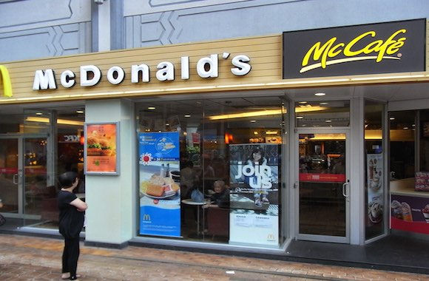
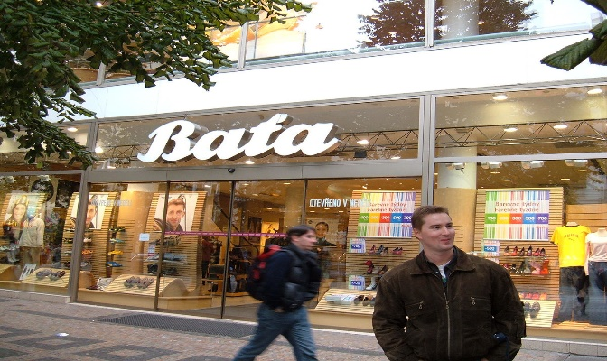
Užší a širší vymezení poslání - praxe
Prodej automobilů Škoda (užší vymezení)
Výhoda: specializace, jeden dodavatel, typizace prodeje a technologie, kvalifikace personálu s hlubokými znalostmi o sortimentu, silný globalizační potenciál
Nevýhoda: silná závislost na životním cyklu výrobku a vývoji poptávky a na konkurentech se substituty,
Tato fotka od autora Neznámý autor s licencí CC BY-SA-NC
Síť širokosortimentních velkokapacitních prodejen (širší vymezení)
Výhoda: nižší zranitelnost výkyvem poptávky, konkurenčními substituty
Nevýhoda: vyšší závislost na stádiu vývoje firmy
Tato fotka od autora Neznámý autor s licencí CC BY-SA

Slide 11
Vrcholové strategie retailingových firem
Nejznámější podnikatelské strategie v obchodě
Obchodní firmy v současnosti využívají tyto strategie:
Strategie vedení cenou - Dělej to ve velkém.
Strategie diferenciace - Dělej to nově.
Strategie zacílení - Dělej to, co na trhu chybí.

Slide 12
Strategie vedení cenou- Dělej to ve velkém
úspěšný je ten, kdo má největší podíl na trhu,
vychází z tzv. „křivky zkušenostního efektu“.
ROI-Return on Investmen (návratnost vloženého kapitálu)
Př.: Velké obchodní řetězce a nákupní aliance

Slide 13
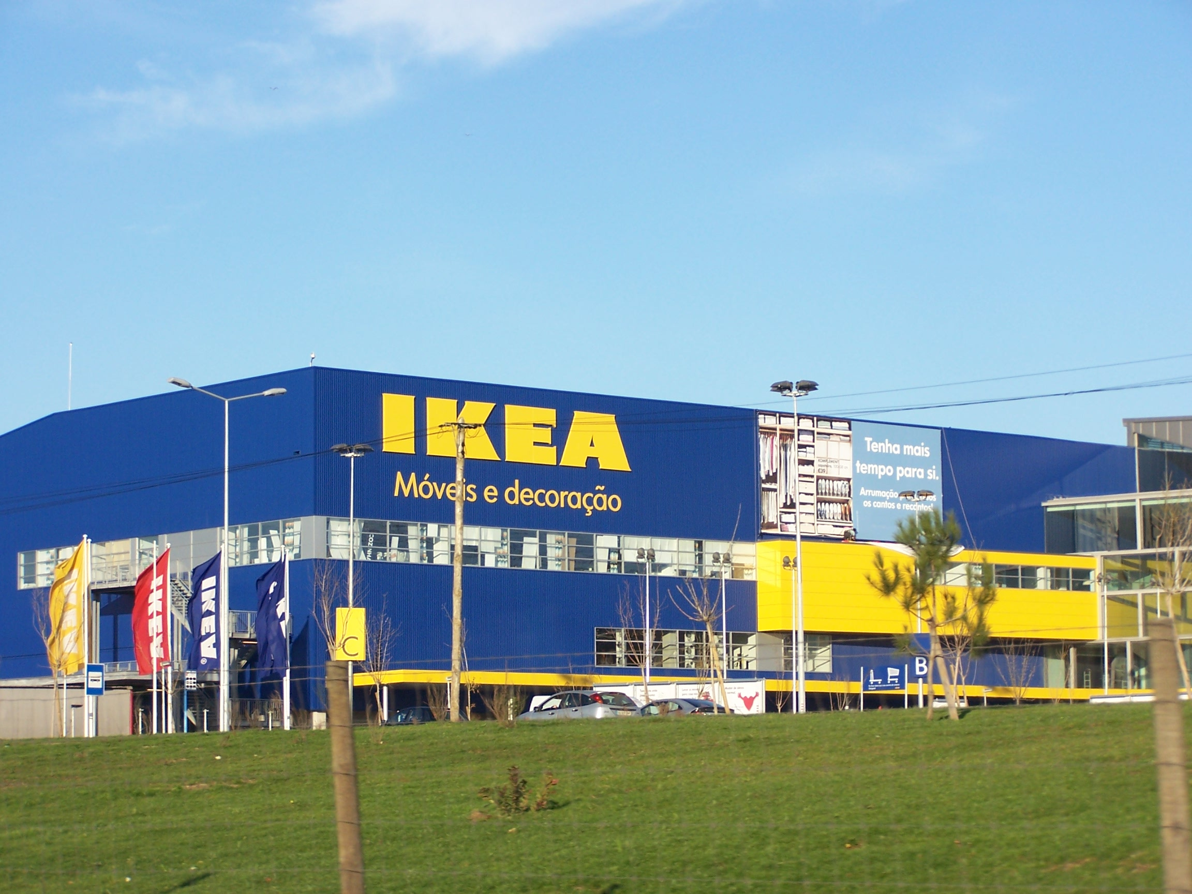


Slide 14
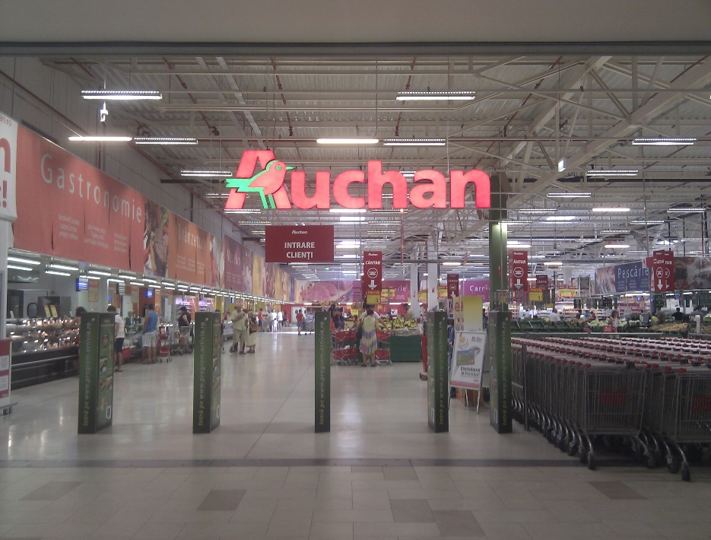
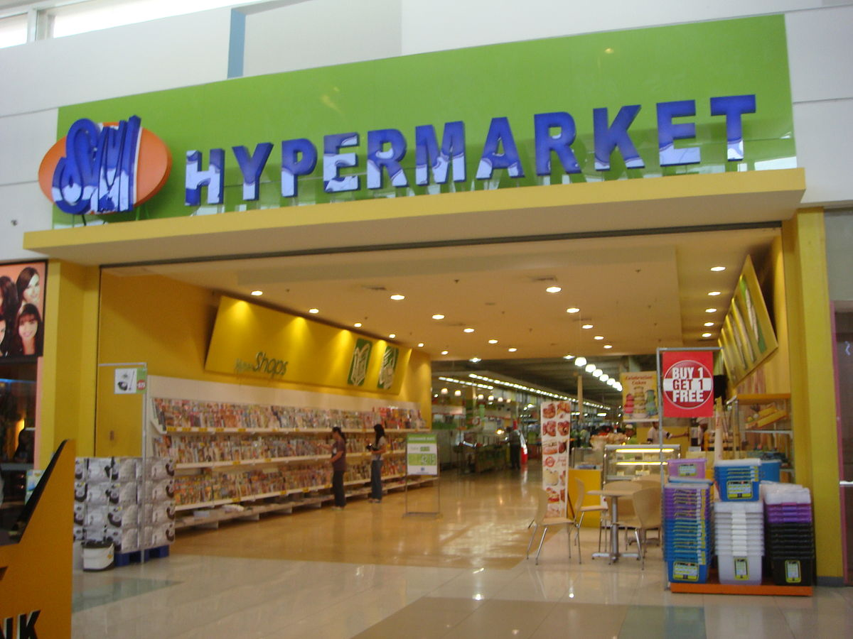
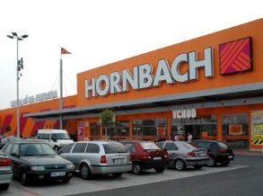
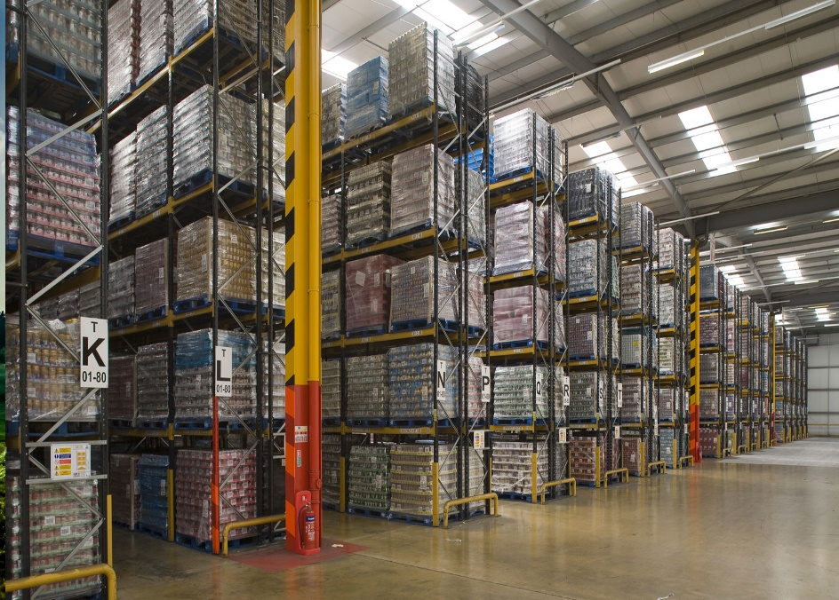

Slide 15

Strategie diferenciace - Dělej to nově
úspěšný je ten, kdo zavádí nové technologie,
vychází z tzv. „S – křivek.“
Př.: vznik samoobsluh, elektronizace pohybu zboží, digitalizace

Slide 16
Digitalizace maloobchodu - praxe
Když se řekne Microsoft, každému se asi vybaví Excel nebo operační program Windows. Rozsah této společnosti je ale mnohem širší. Říká Vám něco pojem „chytrá prodejna“? Pořád nevíte? Tak čtete dál.
Díky preferencím zákazníků jsou do digitalizace tlačeni také maloobchodníci. Tohle přináší obrovský prostor pro zpracování nejrůznějších dat a posilování vztahu se zákazníkem. Podle nejrůznějších analýz bude právě digitalizace maloobchodu hlavním trendem příštích let. Microsoft proto představil obchod nové generace, ve kterém ukazuje potenciál technologických novinek. Na jednu stranu úžasný pokrok. Na druhou si nedovedu představit, kde se všechny ty inovaci jednou zastaví. Dostane vás už jenom samotný vstup do prodejny. Na interaktivní obrazovce zákazníka osloví personalizované reklamní sdělení. Obrazovka totiž rozpozná věk a pohlaví. Kamery poté měří, kolik času strávíte v obchodě nebo u kterého produktu se zrovna tvoří fronta. Obchod toho umí samozřejmě víc, ale to by vydalo na celou knížku.

Slide 17
Digitalizace maloobchodu - praxe
Takže, co je pro podnikatele to hlavní? Získaná data například umožňují:
spravovat různé pobočky na dálku,
propojit data s obchodními výsledky nebo
zjistit reakci zákazníků, na různé produkty.
Právě úspěšné budování zákaznického vztahu s využitím získaných dat by mělo vést k tomu, že podnikatel ušetří vynaložené peníze do různých reklam. Digitalizace samozřejmě neznamená jenom super chytrý obchod. Je toho daleko víc:
- digitalizace plateb, internetové stránky, online marketing, chytré regály až po cloudové úložiště pro data. Možnosti digitálních vychytávek mohou sloužit nejen velkým, ale i malým obchodníkům.
Zpracováno dle https://www.anobudelip.cz/cs/jiri-blaha/aktuality/jak-postupuje-digitalizace-maloobchodu-42005.shtml

Slide 18
Strategie zacílení - Dělej to, co na trhu chybí
úspěšný je ten, kdo najde mezeru na trhu – tržní výklenek,
vychází z výjimečnosti výrobku, chybějící služby.
Př.: chybějící maloobchodní síť,
jedinečný produkt…

Slide 19
Mezera na trhu - praxe
Firma šije elegantní batohy, na které zákazníci nedají dopustit. Značka Alexmonhart našla mezeru na trhu a daří se jí.
Jejich cílová skupina jsou manažeři a celebrity. Který produkt je největším hitem, nebo na jaké hvězdné spolupráce tuzemského brandu Alexmonhart se můžeme těšit? A jak mladí designéři zvládají aktuální krizi spojenou s pandemií?
Mladý pár Alex a Daniel vytvářejí známé batohy na českém trhu. Poprvé představili své batohy v roce 2014 na Czech Design Weeku. Měly kožený obal a byly skládací. Alexmonhart Studio Store se stali od roku 2017, odkdy píšou společnou historii už jako značka. Dnes mají v nabídce nejen batohy, ale i ledvinky, barety a brýle.
A co současná pandemie? Začali šít i ústenky. A poučení z ní? Vždycky může být hůře a proto je třeba se snažit mít finanční rezervu.
Blíže https://www.czechdesign.cz/temata-a-rubriky/sije-elegantni-batohy-na-ktere-zakaznici-nedaji-dopustit-znacka-alexmonhart-nasla-mezeru-na-trhu-a-dari-se-ji

Slide 20
Stálá strategie obchodní organizace
Trading UP
Růst poptávky po určitém sortimentu
Trading Down
Pokles poptávky po určitém sortimentu
* sortiment
- rozšíření, prohloubení
nákupní podmínky
- zvyšování úrovně
cena roste
- vyšší obchodní přirážka, náklady i zisk
* sortiment
-redukce šířky a hloubky
* nákupní podmínky
zjednodušení obsluhy
cena klesá
- tlak na snižování obchodní přirážky, nákladů i zisku

Slide 21
Mezinárodní rozvojové strategie retailingu
Existují různé klasifikace. Výběr vhodné strategie je spojen s různou mírou rizika nebo naopak s určitou výhodností. Např.:
Multinacionální strategie - důsledné přizpůsobování místnímu trhu
Transnacionální strategie - jednotná strategie respektující základní zvláštnosti národních trhů a lokálních podmínek - firma C&A, LIDL, Kaufland …
Globální strategie - důsledné uplatňování vlastní tuzemské koncepce na zahraničních trzích - Mc Donald, IKEA……

Slide 22
Shrnutí přednášky
Retailingová společnost formuluje svoji strategii na základě obecných východisek, současně musí zohlednit specifika předmětu jejího podnikání.
Nejznámější strategie OO – dělej to ve velkém, dělej to nově a dělej to, co na trhu chybí.
OO reagují na poptávku strategií Trading Up a Trading Down.
Pokud firmy působí na zahraničních trzích, pak využívají zpravidla strategie multinacionální, transnacionální a globální.

